Slide 1
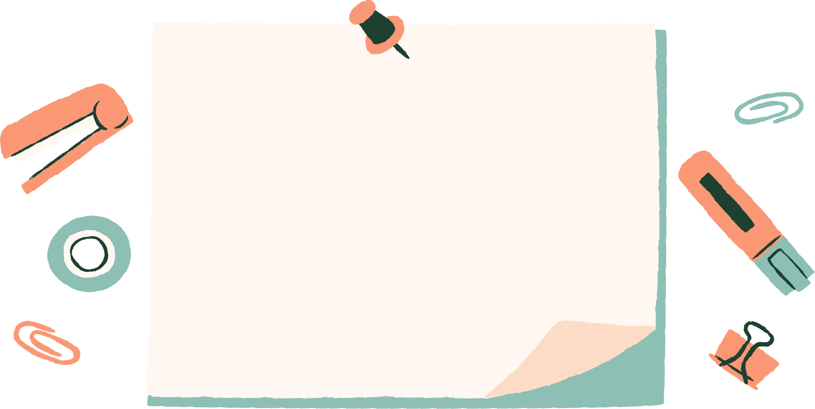





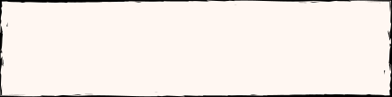



САНДЫҚ ӨРНЕКТЕР
Амалдардың орындалу ретін пайдаланып өрнектерді жазу
INSPIRED BY

Slide 2


Өрнектер жазу
САБАҚТЫҢ ЖОСПАРЫ
Операциялар тәртібі
Өрнектердегі топтастыру белгісі

Slide 3


АШУ УАҚЫТЫ!
Сіз білдіретін өрнекті анықтай аласыз ба
cookie файлдарының жалпы саны?
9 ÷ 4 + 3
4 × 9 + 3
9 + 9 + 9 + 9 + 3

Slide 4




АШУ УАҚЫТЫ!
ANSWER
KEY
Көрсететін өрнекті анықтай аласыз ба
cookie файлдарының жалпы саны?
9 ÷ 4 + 3
4 × 9 + 3
9 + 9 + 9 + 9 + 3

Slide 5




ОҚЫТУ НӘТИЖЕЛЕРІ
Амалдардың орындалу ретін пайдаланып өрнектерді жаз.
Сабақтың соңында сіз:
Өрнекте сандарды топтау үшін жақшаларды пайдаланыңыз.

Slide 6

ӨРНЕКТЕР ЖАЗУ
МӘСЕЛЕНІҢ ҮЛГІСІ
Еркін 15 қап картоп чипсі сатып алып, алтауын достарымен бөлісті. Содан кейін ол картоп чиптерінің қалған сөмкелерін 3 кішкентай жәшікке бірдей етіп салды.
Әр қорапқа неше қап картоп чипсы салынды?
Сіз чипсы салынған дорбаларға не болатынын көрсете аласыз ба?

Slide 7





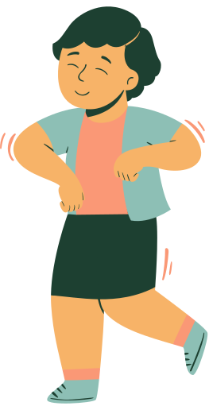

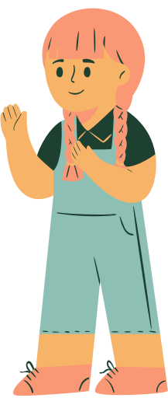


6 дос бір-бірден алды
15 қап картоп чипсы
қалған сөмкелер
3 қорапта

Slide 8
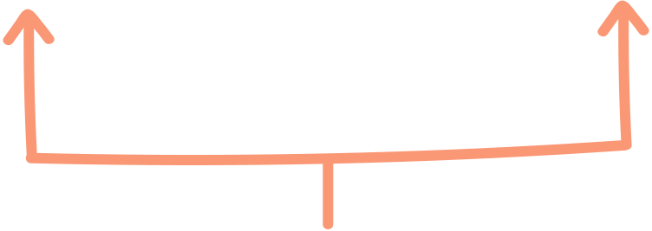


6 дос бір-бірден алды
Өрнекті пайдаланып есепті қалай жазуға болады?
Алдымен жақшаның ішіндегі операцияларды орындау керек!
(15 - 6) ÷ 3
чиптер қаптарының жалпы саны
достарымен бөлісті
жәшіктер саны
қалған сөмкелер
3 қорапта

Slide 9



ОПЕРАЦИЯЛАР ТӘРТІБІ
Step 1
Step 2
Step 3
қосу немесе азайту
(солдан оңға қарай)
Жақшаның ішіндегі кез келген нәрсені шешіңіз
көбейту немесе бөлу
(солдан оңға қарай)

Slide 10

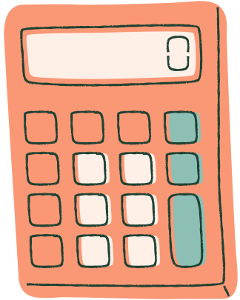

OPERATIONS IN ACTION!
Think
Pair
Solve the following items using the correct order of operations on your own.
Discuss your answers with your seatmate.
25 ÷ 5 × 6
Share
Volunteer to share what you discussed with your partner with the entire class.
8 × (3 + 5)

Slide 11


GROUPING SYMBOL IN Expressions
Examples:
(3 + 3) × 12
Perform the operations inside the brackets first!
Add 3 and 3 first before performing multiplication.
(15 - 6) ÷ 3
(24 × 3) ÷ (4 + 12)
Parentheses or "round brackets" can be used to group numbers.
Perform operations inside the parentheses first before dividing.

Slide 12
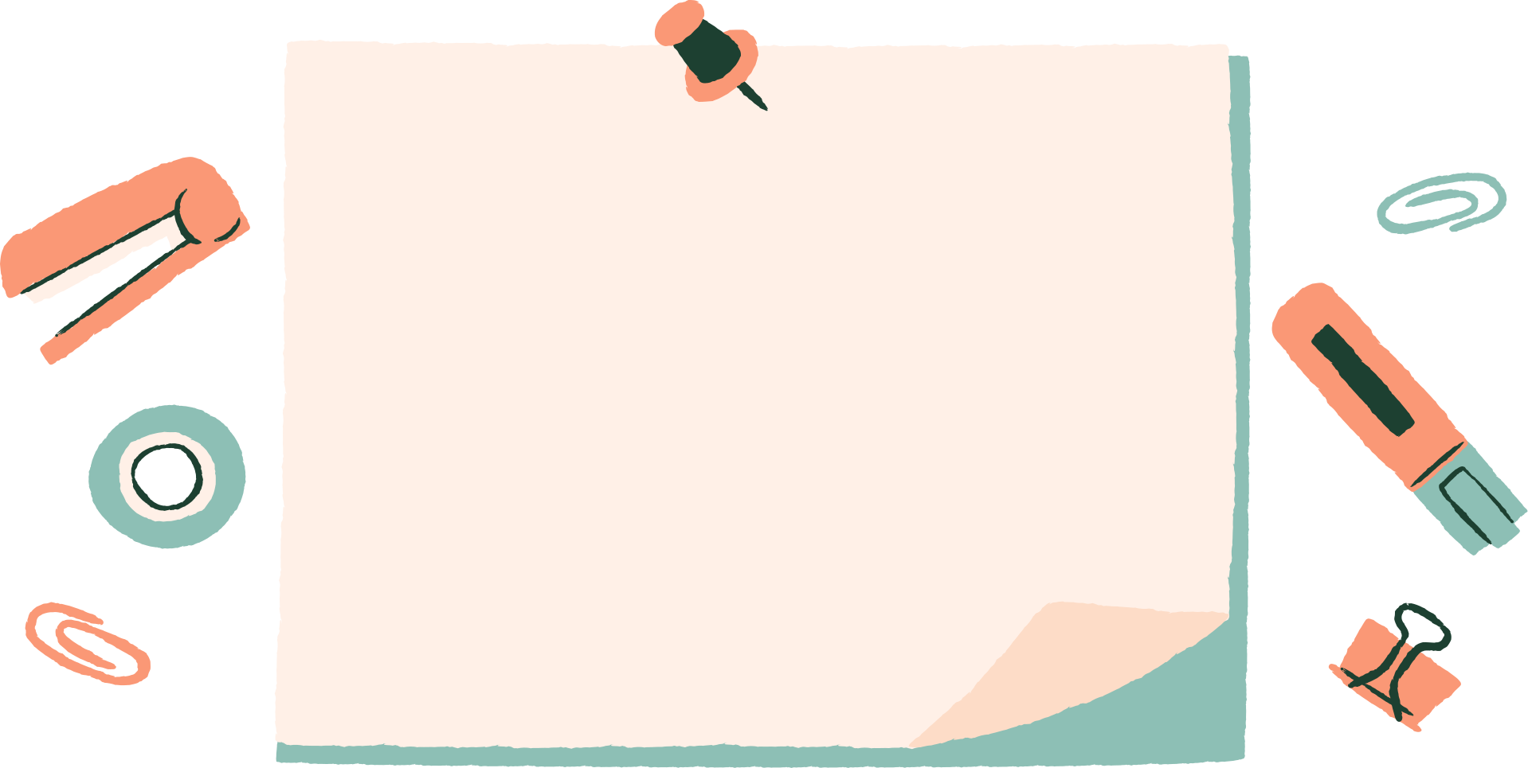


TRY THIS!
A. (10 + 10) × 2
Rayne hands out juice boxes at a school event. In the first hour, she gave out 10 juice boxes, and another 10 for the next hour.
B. 10 × (10 + 2)
If Rayne gave out twice as many juice boxes in the third hour as she did in the first two hours, which expression represents the number of juice boxes she gave out in the third hour?
C. 10 + (10 ÷ 2)
D. (10 × 2) + 10

Slide 13
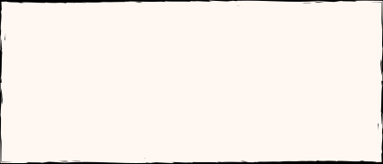
ANSWER
KEY
TRY THIS!
Rayne hands out juice boxes at a school event. In the first hour, she gave out 10 juice boxes, and another 10 for the next hour.
First hour
If Rayne gave out twice as many juice boxes in the third hour as she did in the first two hours, which expression represents the number of juice boxes she gave out in the third hour?
Second hour
40 juice boxes were handed out on the third hour
A. (10 + 10) × 2

Slide 14


TODAY, YOU LEARNED TO...
Write simple numerical expressions.
It is possible to translate word problems into numerical expressions.
Use a grouping symbol.
One should solve numbers inside a grouping symbol (parentheses or "round brackets") first.
Follow the order of operations.
One must keep in mind a few rules when solving numerical expressions.

Slide 15

ASSIGNMENT
A mnemonic is a pattern of letters or numbers to help you remember things.
Look for an effective mnemonic to help you remember the rules in the order of operations. Then, prepare to share it with the class next session.

Slide 16

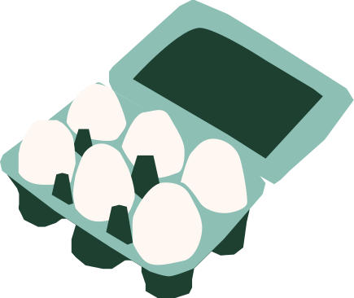










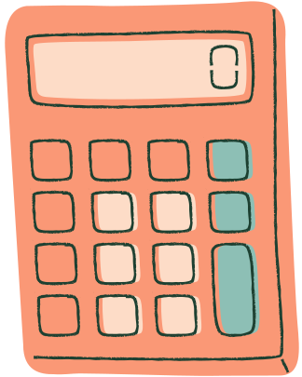










RESOURCE
PAGE
Use these icons and illustrations
in your Canva Presentation.
Happy designing! Don't forget to delete this page before presenting.

Slide 17


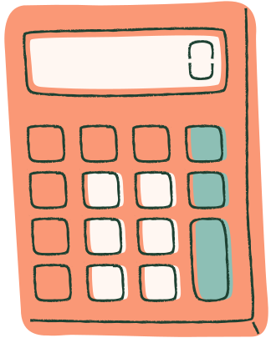


Try this background for online class.
*Please delete this section before downloading.

Slide 18

B
for blur
C
for confetti
PRESS THESE KEYS
WHILE ON PRESENT MODE!
D
for a drumroll
M
for mic drop
O
for bubbles
Q
for quiet
Any number from
U
for unveil
0-9
for a timer

